Slide 1
Evaluating the Robustness of Bayesian Neural Networks By Exploiting Uncertainty Estimation
Università degli Studi di Bergamo
Dipartimento di ingegneria Gestionale, dell’informazione della produzione
Relatore:
Prof. Angelo Gargantini
Candidato:
Wasim Essbai
Correlatori:
Dott. Andrea Bombarda
Dott.ssa Silvia Bonfanti
Anno Accademico 2022-2023

Slide 2
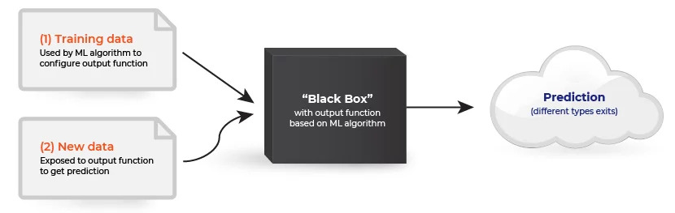
Introduzione
Impiego di modelli di machine learning in diversi settori, spesso eseguendo funzioni critiche
Apprendimento direttamente dai dati
Utilizzo a scatola nera
ma…
Se i dati non sono rappresentativi?
Se ci sono perturbazioni nelle condizioni operative?
Robustezza

Slide 3
Obiettivi
Come valutare la robustezza delle reti neurali bayesiane (BNN)?
Le BNN sono più robuste delle reti neurali standard?
Si può usare la stima di incertezza per avere modelli più robusti?

Slide 4

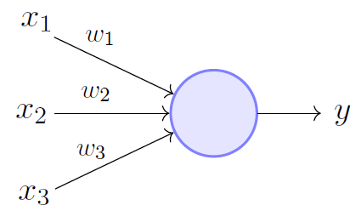
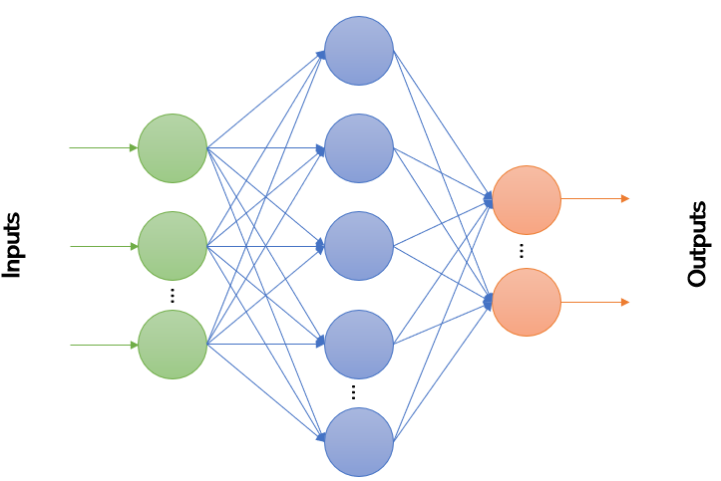
Reti neurali
Neuron artificiale
Layer

Slide 5
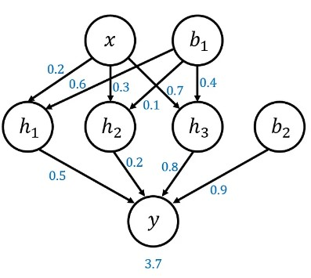
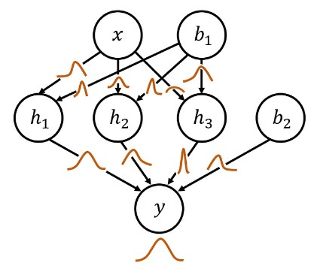
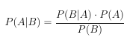
Reti neurali bayesiane
Teorema di Bayes
Aleatoric
uncertainty
Epistemic
uncertainty

Slide 6
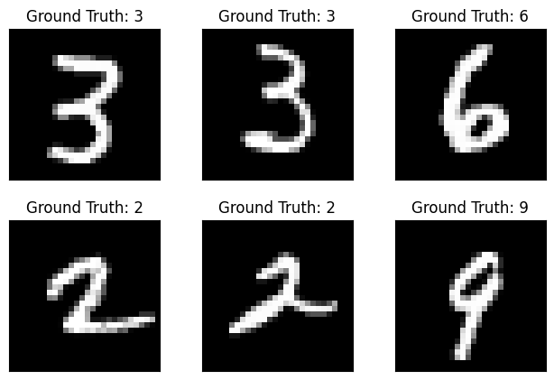
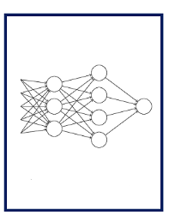
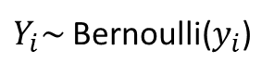
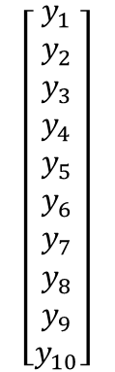
Caso di studio
Classificazione di immagini
Dataset: MNIST
Architettura della rete:
Multilayer Perceptron (MLP)
Input layer: 784 neuroni
Hidden layer: 100 neuroni
Output layer: 10 neuroni
$$\left[\begin{aligned}y_{1} \\ y_{2} \\ y_{3} \\ y_{4} \\ y_{5} \\ y_{6} \\ y_{7} \\ y_{8} \\ y_{9} \\ y_{10}\end{aligned}\right]$$
$Y_{i}\sim$ Bernoulli($y_{i}$)

Slide 7


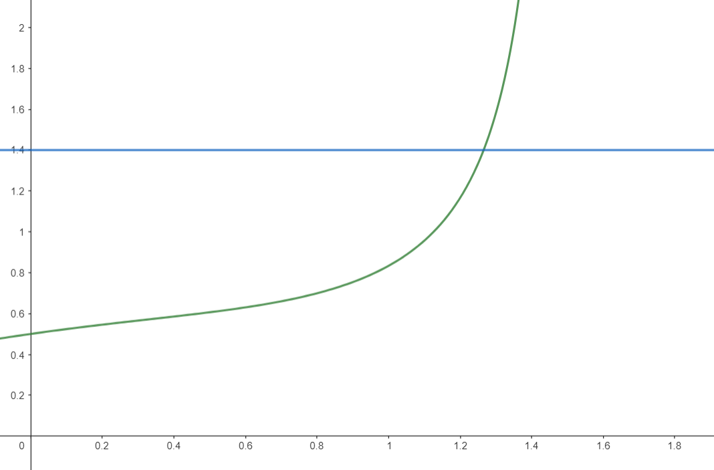
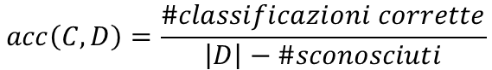
Classificazione con incertezza
Come definire la soglia?
e.g.
Predizione
Una possibile scelta è un’approssimazione lineare
BNN
Input
$$threshold=maxUnc(1−conf_level)$$
Sconosciuto
??
L’accuracy diventa:
Idea:
Quando l’incertezza supera una certa soglia il sistema dichiara di non sapere la classe.
$$acc\left(C,D\right)=\frac{\#classificazioni corrette}{\left|D\right|−\#sconosciuti}$$

Slide 8
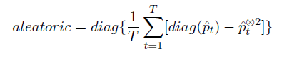
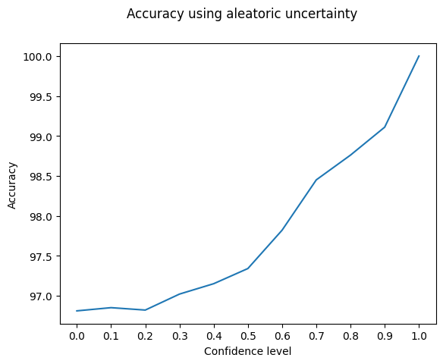
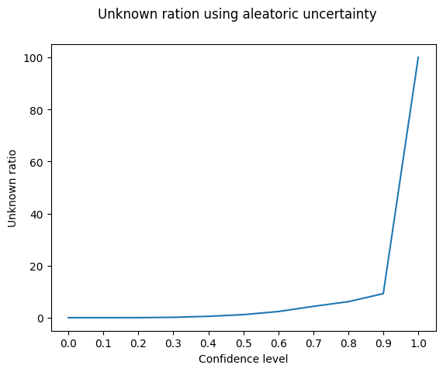
Aleatoric uncertainty
$$threshold=0.9(1−conf_level)$$

Slide 9
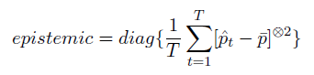
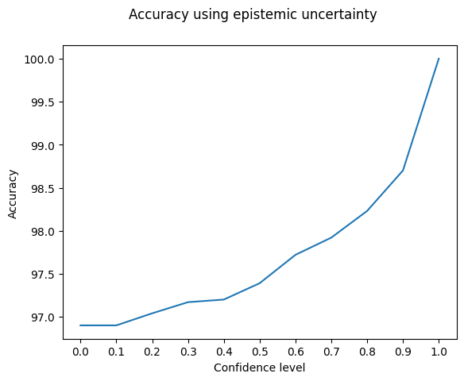
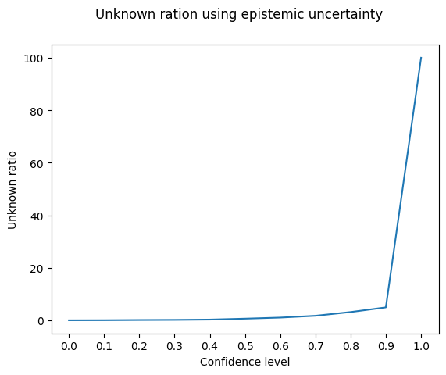
Epistemic uncertainty
$$threshold=0.2(1−conf_level)$$

Slide 10
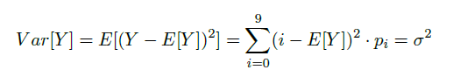
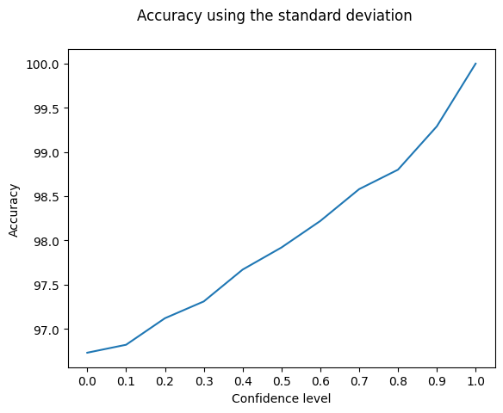
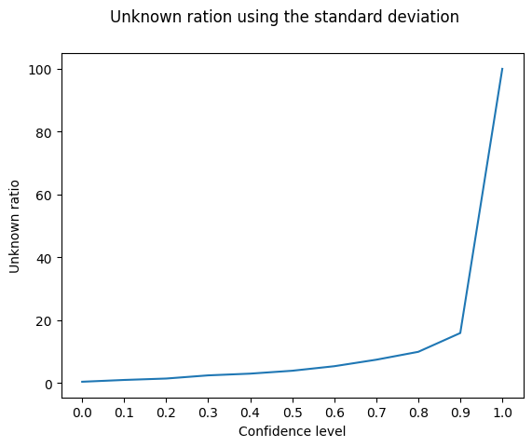
Standard deviation
$$threshold=2.87(1−conf_level)$$

Slide 11
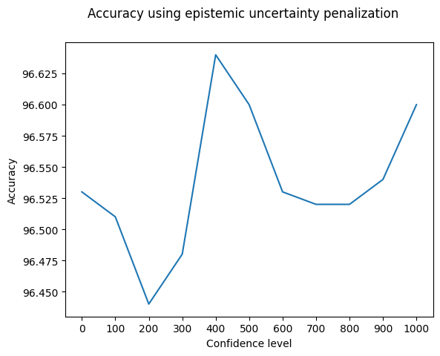
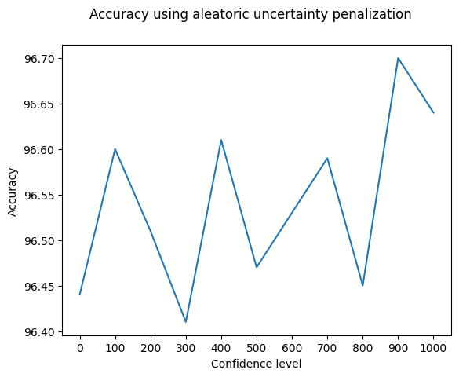
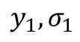
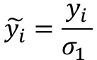
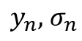
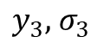
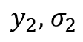
Uncertainty penalization
Output layer
First L-1 layers
$$y_{1}, σ_{1}$$
$$y_{2},{ σ}_{2}$$
$$\tilde{y_{i}}=\frac{y_{i}}{σ_{1} }$$
...
$$y_{3},{ σ}_{3}$$
$$y_{n},{ σ}_{n}$$
Usando questo approccio l’accuracy non migliora, bensì oscilla attorno al valore nominale.

Slide 12
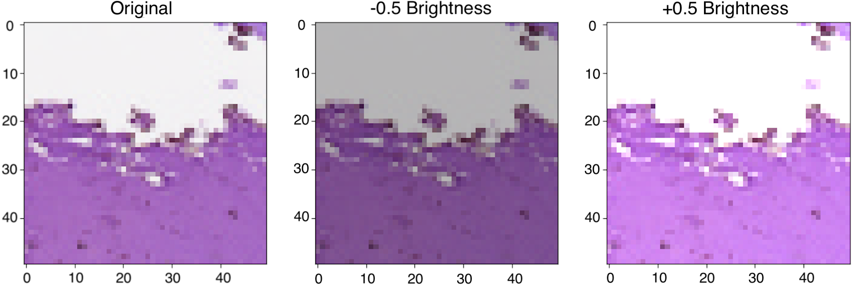
Alterazioni
Trasformazione di un dato in input per simulare possibili problemi nel mondo reale
Un’alterazione può realizzarsi in un determinato range di valori
Esempio: aumento luminosità +- 10%
Definite da un esperto di dominio
Alterazioni considerate:
Rumore gaussiano
Sfocatura
Luminosità
Traslazione
Zoom
Compressione

Slide 13
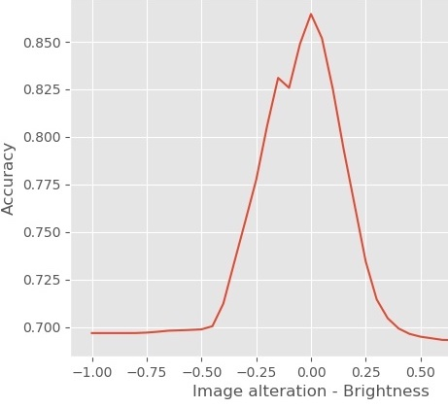
Robustezza: intuizione
Alterando i dati, l’accuracy diminuisce
L’accuracy non deve scendere sotto una certa soglia
accuracy
Accuracy sopra la soglia desiderata
threshold
A
Livello alterazione
range

Slide 14
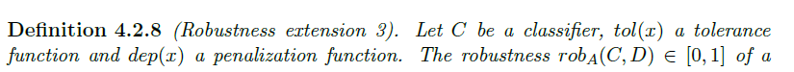
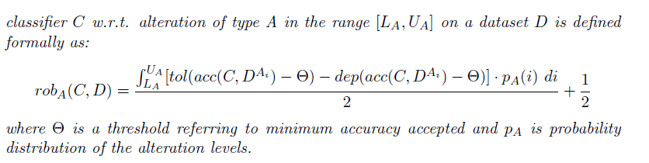
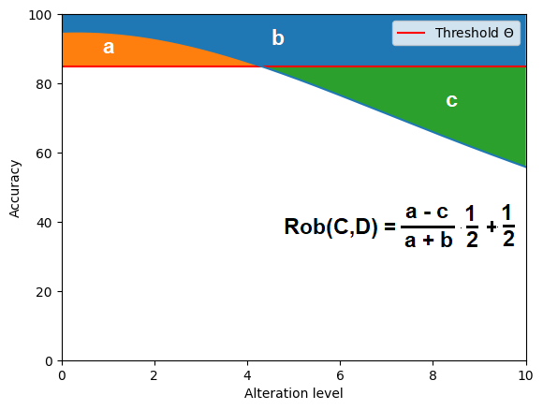
Robustezza: definizione

Slide 15
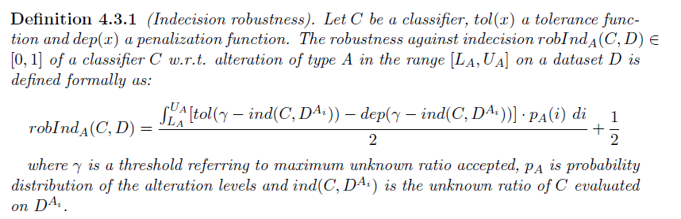
Robustezza contro l’indecisione

Slide 16
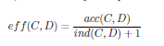
Si possono combinare le due metriche?
La nuova metrica deve riflettere l’accuracy quando la rete non emette sconosciuti
Quando ci sono sconosciuti la nuova metrica deve essere minore dell’accuracy
Idea: usare un rapporto
Prende il nome di effectiveness

Slide 17
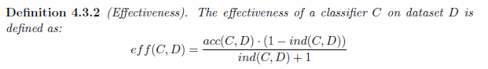
Effectiveness

Slide 18
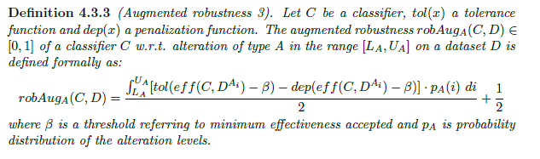
Robustezza aumentata

Slide 19
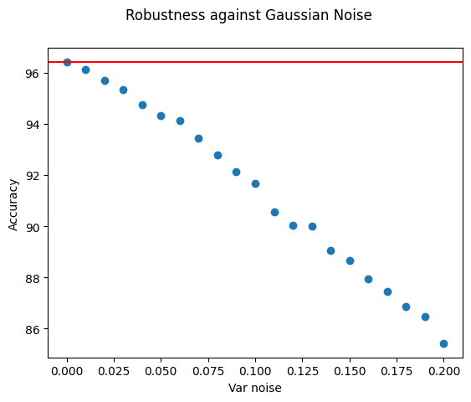
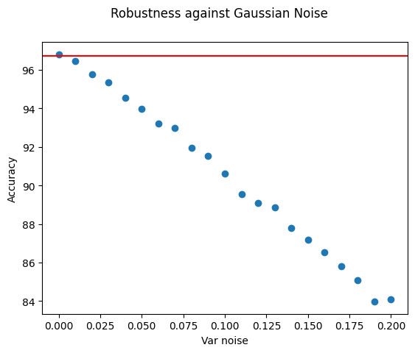
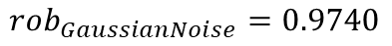
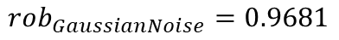
Robustezza a rumore gaussiano
Risultati senza uso di incertezza
$$rob_{GaussianNoise}=0.9681$$
$$rob_{GaussianNoise}=0.9740$$
Standard NN
BNN

Slide 20
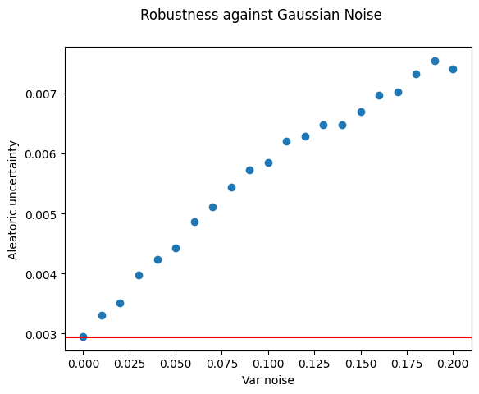
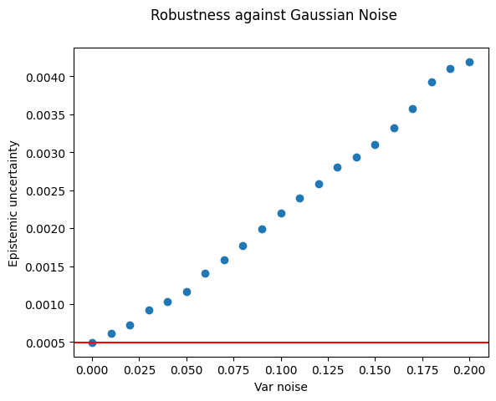
Robustezza a rumore gaussiano
Andamento incertezza

Slide 21
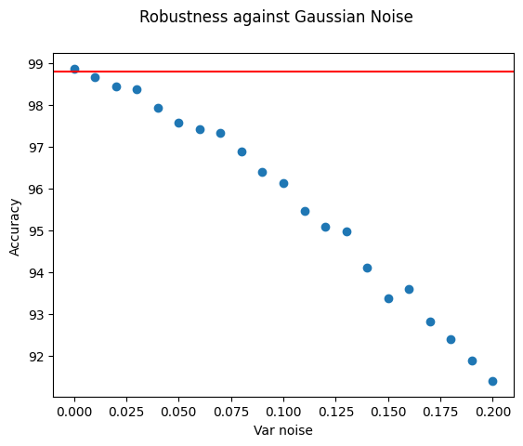
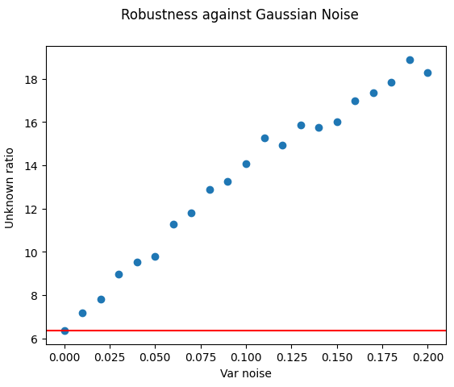
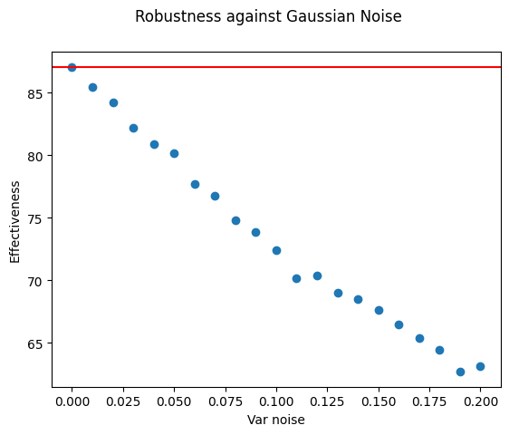
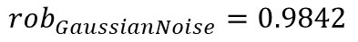
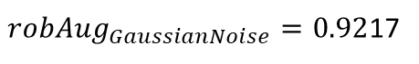
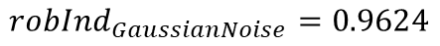
Robustezza a rumore gaussiano
Usando incertezza aleatoria
$$rob_{GaussianNoise}=0.9842$$
$$ro{bInd}_{GaussianNoise}=0.9624$$
$ro{bAug}_{GaussianNoise}=0.92$17

Slide 22
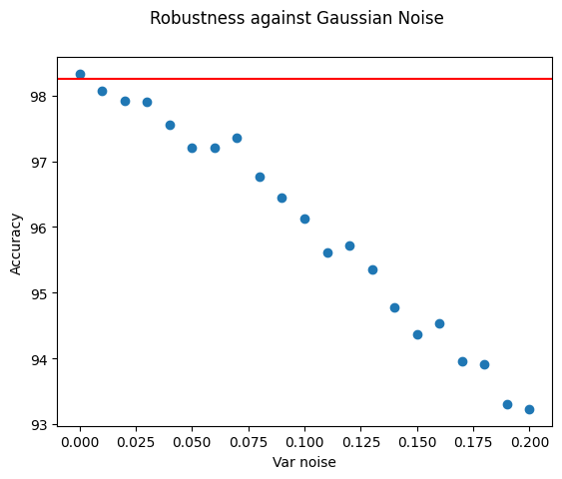





Robustezza a rumore gaussiano
Usando incertezza epistemica
$rob_{GaussianNoise}=0.98$85
$$ro{bInd}_{GaussianNoise}=0.9454$$
$$ro{bAug}_{GaussianNoise}=0.8989$$

Slide 23






Robustezza a rumore gaussiano
Usando la deviazione standard
$rob_{GaussianNoise}=0.99$00
$$ro{bInd}_{GaussianNoise}=0.9392$$
$$ro{bAug}_{GaussianNoise}=0.8954$$

Slide 24




Robustezza a traslazione verticale
Risultati senza uso di incertezza
$$rob_{VerticalTranslation}=0.8412$$
$$rob_{VerticalTranslation}=0.\text{8625}$$
Standard NN
BNN

Slide 25


Robustezza a traslazione verticale
Andamento incertezza

Slide 26





Robustezza a traslazione verticale
Usando incertezza aleatoria
$$rob_{VerticalTranslation}=0.8994$$
$$ro{bInd}_{VerticalTranslation}=0.9065$$
$ro{bAug}_{VerticalTranslation}=0.$7863

Slide 27





Robustezza a traslazione verticale
Usando incertezza epistemica
$rob_{VerticalTranslation}=0.89$57
$$ro{bInd}_{VerticalTranslation}=0.9102$$
$ro{bAug}_{VerticalTranslation}=0.$7854

Slide 28





Robustezza a traslazione verticale
Usando la deviazione standard
$$rob_{VerticalTranslation}=0.9120$$
$$ro{bInd}_{VerticalTranslation}=0.8764$$
$ro{bAug}_{VerticalTranslation}=0.$7693

Slide 29
Conclusioni
Le BNN usate senza incertezza non portano un miglioramento significativo rispetto alle reti neurali standard
L’incertezza stimata aiuta a diminuire il numero di predizioni errate, aumentando intrinsecamente la robustezza della rete
Usare solo accuracy non basta
L’incertezza va inclusa nella valutazione

Slide 30
Evaluating the Robustness of Bayesian Neural Networks By Exploiting Uncertainty Estimation
Università degli Studi di Bergamo
Dipartimento di ingegneria Gestionale, dell’informazione della produzione
Relatore:
Prof. Angelo Gargantini
Candidato:
Wasim Essbai
Correlatori:
Dott. Andrea Bombarda
Dott.ssa Silvia Bonfanti
Anno Accademico 2022-2023

